Slide 1
Web Service
组员：黄泠淇，饶才佳，刘雨晴，顾鸿櫆

Slide 2
Overview
Fundamental
Web Service
RPC Remote Procedure Call
REST RESTful API
SOA Service Oriented Architecture
Microservice

Slide 3
Framework (for RPC & REST)
接口风格
接口描述语言
协议
数据传输总线 基本：自动的数据转换，被隐藏的网络传输 扩展：负载均衡，Cache等
异常和错误处理
典型的部署方式
其他的特点以及衍生的思考

Slide 4
RPC: Remote Procedure Call
接口风格
接口描述语言
协议
数据传输总线
异常和错误处理
典型的部署方式
其他的特点以及衍生的思考

Slide 5
RPC: 接口风格
RPC 本身是一种PC，是传统PC的延申，他们的接口风格是一致的。
PC (Procedure Call)
RPC (Remote Procedure Call)
LDict* l-retrieveDict(char* dicName);
int l-get( LDict *dic, KeyType *key, ValType *val );
int l-set( LDict *dic, KeyType *key, ValType *val );
size_t l-size(LDict *dic);
int l-clear(LDict *dic);
RDict* r-retrieveDict(char* dicName);
int r-get( RDict *dic, KeyType *key, ValType *val );
int r-set( RDict *dic, KeyType *key, ValType *val );
size_t r-size(RDict *dic);
int r-clear(RDict *dic);

Slide 6
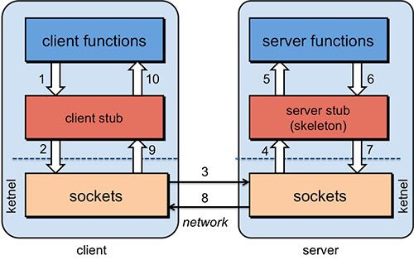
RPC: 接口风格
RPC允许访问其他进程提供的服务；
传统的PC仅能访问地址空间中的服务。
LDict* 引用字典本身；
RDict* 引用代理（Proxy），远程字典存在于字典管理进程的地址空间中。

Slide 7
RPC: Remote Procedure Call
接口风格
接口描述语言
协议
数据传输总线
异常和错误处理
典型的部署方式
其他的特点以及衍生的思考

Slide 8
RPC: 接口描述语言
int l-get(LDict *dic, KeyType *key, ValType *val);
int r-get(RDict *dic, KeyType *key, ValType *val);
面向接口编程：
int get(Dict *dic, KeyType *key, ValType *val);
get 和 Dict* 是他们的 universal form。

Slide 9
RPC: 接口描述语言
int get(Dict *dic, KeyType *key, ValType *val);
接口使用C语言定义（即选择C语言作为接口描述语言）。
依赖于C语言。

Slide 10
RPC: 接口描述语言
IDL：Interface Description Language （源于CORBA）
只关注描述接口
不依赖任何一种特定的编程语言
IDL能翻译成某个特定语言的接口描述
Notes:
IDL把各编程语言的接口描述能力抽象了出来。

Slide 11
RPC: 接口描述语言
// gRPC 的 IDL
service Greeter {
rpc SayHello (HelloRequest) returns (HelloReply) {}
rpc SayHelloAgain (HelloRequest) returns (HelloReply) {}
}
message HelloRequest {
string name = 1;
}
message HelloReply {
string message = 1;
}
Notes:
记得分析代码！！！！！

Slide 12
RPC: 接口描述语言
// gRPC IDL 翻译成 java interface 的一种可能形式
interface GreeterGrpc {
static GreeterGrpc getStub(InetAddress addr); // client从addr处，获取一个GreeterGrpc服务的代理对象
HelloReply sayHello(HelloRequest req);
HelloReply sayHelloAgain(HelloRequest req);
}
interface HelloRequest {
static HelloRequestBuilder newBuilder(); // 获取一个builder用于创建HelloRequest数据对象。
String getName();
}
interface HelloReply {
static HelloReplyBuilder newBuilder();
String getMessage();
}
Notes:
记得分析代码！！！！！

Slide 13
RPC: Remote Procedure Call
接口风格
接口描述语言
协议
数据传输总线
异常和错误处理
典型的部署方式
其他的特点以及衍生的思考

Slide 14
RPC: 协议（略）
RPC是一种进程间通信；
RPC抽象程度高，没有操作系统直接支持（Windows COM除外）；
TCP/IP协议跨平台，耦合低；
不过TCP/IP是传输层协议，需要一个格式化的应用层协议来承载RPC请求和相应。
gRPC的传输协议比较复杂，耦合高（具体协议参考文档）。

Slide 15
RPC: Remote Procedure Call
接口风格
接口描述语言
协议
数据传输总线
异常和错误处理
典型的部署方式
其他的特点以及衍生的思考

Slide 16
RPC: 数据传输总线（略）
一般RPC协议复杂，很多团队没有能力去实现和维护“过程调用”与“RPC传输协议”的转换。
需要一个自动生成转换代码 的功能。

Slide 17
RPC: 数据传输总线（略）
gRPC根据IDL生成java版本的interface和序列化代码
protoc --proto_path=src \ --java_out=build/gen \ src/foo.proto
这条指令会生成一些“.java”文件，可以在自己的java代码中使用。

Slide 18
RPC: 数据传输总线（略）
// gRPC 的 server 端 private class GreeterImpl extends GreeterGrpc.GreeterImplBase {
@Override
public void sayHello(HelloRequest req,
StreamObserver<HelloReply> responseObserver) {
…
}
@Override
public void sayHelloAgain(HelloRequest req,
StreamObserver<HelloReply> responseObserver) {
…
}
}
Notes:
记得分析代码！！！！！

Slide 19
RPC: Remote Procedure Call
接口风格
接口描述语言
协议
数据传输总线
异常和错误处理
典型的部署方式
其他的特点以及衍生的思考

Slide 20
RPC: 异常和错误处理（略）
RPC 的接口风格和传统的PC相同，错误/异常处理的风格应该与传统的PC一致。

Slide 21
RPC: Remote Procedure Call
接口风格
接口描述语言
协议
数据传输总线
异常和错误处理
典型的部署方式
其他的特点以及衍生的思考

Slide 22
RPC: 典型的部署方式
// RPC服务端以进程为单位部署和发布，在TCP/IP中表现为进程与某个port绑定。
function main() {
var server = new grpc.Server();
server.addProtoService(hello_proto.Greeter.service, serviceImplObj);
server.bind('0.0.0.0:50051', grpc.ServerCredentials.createInsecure());
server.start();
}
//下面是client的获取远程服务的代码
function main() {
var proxy = new hello_proto.Greeter('localhost:50051',
grpc.credentials.createInsecure());
..
}
Notes:
记得分析代码！！！！！

Slide 23
RPC: 典型的部署方式
RPC服务端是将需要发布的service注册到server中；
然后server再用IP:PROT发布到网络上。

Slide 24
RPC: Remote Procedure Call
接口风格
接口描述语言
协议
数据传输总线
异常和错误处理
典型的部署方式
其他的特点以及衍生的思考

Slide 25
RPC:其他的特点以及衍生的思考
现代RPC在解耦方面已经做出了很多努力（IDL，基于TCP/IP协议，服务发布和发现）。
但仍然遗留有很多耦合高的地方：
RPC的IDL设计往往会考虑主流语言的特性（双刃剑），而IDL的设计也需要小心，任何不兼容的更新都会让以往的代码失效；
RPC传输协议过于复杂，难以维护，支持的语言往往也比较有限，新语言的支持需要实现整个RPC传输协议（gRPC只支持一些主流语言）；
基于TCP/IP：服务发布和获取使用 IP:port 。

Slide 26
REST: RESTful API
接口风格
接口描述语言
协议
数据传输总线
异常和错误处理
典型的部署方式
其他的特点以及衍生的思考

Slide 27
REST:接口风格
RESTful API ~= URL + HTTP Method + 数据表示
http://www.nmc.cn/f/rest/real/58367
Http Method = GET
数据表示 json
从nmc.cn中请求real服务，查询上海（编号为58367）的实时天气数据，数据使用json表示。

Slide 28
REST:接口风格
RESTful API ~= URL + HTTP Method + 数据表示
URL的设计可以很灵活：
http://www.nmc.cn/f/rest/real/58367
http://www.nmc.cn/f/rest/aqi/58367
http://www.nmc.cn/f/rest/real?citycode=58367
https://apis.map.qq.com/jsapi?qt=geoc&addr=上海&output=jsonp
`/animals?zoo_id=3` 或 `/zoo/3/animals`
https://developer.github.com/v3/media

Slide 29
REST:接口风格
RESTful API ~= URL + HTTP Method + 数据表示
数据操作不仅有查询，通常可以分类为CRUD（增删改查），RESTful API使用不同的HTTP Method来表达CRUD：
GET : 查询数据
POST : 增加数据
PUT : 数据更改
DELETE : 数据删除
（REST 假设人们只有这4种操作，但是够用了）

Slide 30
REST:接口风格
在常见的编程语言中CRUD一般用不同的名字表达：
Dict: get(key, val), add(key, val), set(key, val), remove(key), clearAll()
RESTful API不建议大家在URL中指示动作： /dict/dictName/get-val?key=xxx /dict/dictName/add-val?key=xxx 在 HTTP BODY 中加上 val 数据 /dict/dictName/set-val?key=xxx 在 HTTP BODY 中加上 val 数据 /dict/dictName/remove?key=xxx /dict/dictName/clear-all
而用HTTP Method表达动作： /dict/dictName?key=xxx Method=GET /dict/dictName?key=xxx Method=POST 在 HTTP BODY 中加上 val 数据 /dict/dictName?key=xxx Method=PUT 在 HTTP BODY 中加上 val 数据 /dict/dictName?key=xxx Method=DELETE /dict/dictName Method=DELETE 不指定key，表示删除所有数据

Slide 31
REST:接口风格
RESTful API ~= URL + HTTP Method + 数据表示
RESTful API不仅假设数据操作只有 CRUD 这4种，
还假设数据传输类型只有 “JSON”， “XML”， “JPEG” 等少数几种。
在HTTP HEADER中指定数据表示
Content-Type: application/json; charset=UTF-8
RPC可以允许用户自定义数据表示：
// 节选自之前的gRPC IDL的代码
message HelloRequest {
string name = 1;
}

Slide 32
REST: RESTful API
接口风格
接口描述语言
协议
数据传输总线
异常和错误处理
典型的部署方式
其他的特点以及衍生的思考

Slide 33
REST: 接口描述语言（略）
使用URL+HTTP就可以描述一个RESTful API，不需要专门的接口描述语言。
RPC将接口描述保存在一个文本文件中：
gRPC将一个IDL实例保存在”.proto”文件中。
REST可以将接口描述记录在开发者文档中；
也可以用Hypermedia发布到Web上（被称为HATEOAS）。
Notes:
可以分析一下

Slide 34
REST: 接口描述语言（略）
Github的hypermedia：https://api.github.com/
{
...,
"gists_url": "https://api.github.com/gists{/gist_id}",
...
}

Slide 35
REST: RESTful API
接口风格
接口描述语言
协议
数据传输总线
异常和错误处理
典型的部署方式
其他的特点以及衍生的思考

Slide 36
REST: 协议
使用HTTP作为应用层协议，一般的程序语言都有完善的HTTP库。
HTTP协议除了可以表达 Method，数据表示外，还有其他功能：
Versioning：X-GitHub-Media-Type: github.v3
Client可以在HTTP Request中指定期望得到的数据表示：
Accept: application/vnd.github.VERSION.html+json
Notes:
有些client只能处理xml，有些client只能处理json，HTTP可以指定期望返回的数据表示

Slide 37
REST: RESTful API
接口风格
接口描述语言
协议
数据传输总线
异常和错误处理
典型的部署方式
其他的特点以及衍生的思考

Slide 38
REST: 数据传输总线（略）
一般的程序语言都有HTTP的库：
jQuery.post(url, // 指定url data, // jQuery会自动将其翻译为某种数据表示 success(data, textStatus, jqXHR), //异步处理函数 dataType) // 指定期望返回的数据表示

Slide 39
REST: RESTful API
接口风格
接口描述语言
协议
数据传输总线
异常和错误处理
典型的部署方式
其他的特点以及衍生的思考

Slide 40
REST: 异常和错误处理
根据HTTP Status Code处理异常。
200表示成功，403表示权限验证失败
jQuery.post(url, data, success(data, textStatus, jqXHR), dataType)

Slide 41
REST: RESTful API
接口风格
接口描述语言
协议
数据传输总线
异常和错误处理
典型的部署方式
其他的特点以及衍生的思考

Slide 42
REST: 典型的部署方式（略）
可以像Apache那样自己处理http请求；
也可以像nginx那样使用反向代理，将http请求转发给其他的服务。
Spring Boot构建完毕后可以直接作为一个HTTP服务器启动。
任何http服务器都可以部署RESTful API，选择也很多。

Slide 43
REST: RESTful API
接口风格
接口描述语言
协议
数据传输总线
异常和错误处理
典型的部署方式
其他的特点以及衍生的思考

Slide 44
REST: 衍生思考
RPC
RESTful API
发布在Internet上，使用IP:port获取服务；
IDL在事实上会考虑特定语言的特性；
协议复杂，难以维护和扩展；
RPC技术发展可能不稳定，有可能出现不兼容的改变。
RPC协议设计通常会选择性能很高的方案；
与实际代码亲和力高，开发效率高；
IDL能自定义数据类型。
用web发布，使用URL获取服务；
IDL不考虑任何特定语言的特性；
协议简单，支持广泛；
HTTP协议很稳定，基本不会有不兼容的改变。
HTTP协议性能较差。
各种http库接口比较复杂，rest数据表示单调，开发效率低。

Slide 45
REST: 衍生思考
虽然HTTP Method，数据表示相对于RPC来说比较简陋；
实际上是在引导大家设计出简单的API。
使用RESTful API，人们必须将一个复杂的服务拆分为很多简单的服务。简单的服务有利于构建出高并发的服务架构。
REST还引导人们将各种数据服务实体表示成一个资源，然后用RESTful API发布到Web中（ROA：面向资源的架构）。

Slide 46
REST: 衍生思考
GraphQL：尝试定制化服务器返回的数据表示。
Github: https://developer.github.com/v4/
(不过我们在使用过程中遇到了一些麻烦)

Slide 47
SOA: Service Oriented Architecture
一般的App会用到很多服务
各个服务可能使用不同的协议；
即使协议相同，接口描述确实未知的；
服务获取的方式不同；
Service 1 (使用 gRPC 发布)
App as Client
Service 2(使用 RESTful 发布)
Service n (使用某种协议发布)

Slide 48
SOA: Service Oriented Architecture
同时服务发布者也有很多难以实现的需求：
性能（分布式，负载均衡）；
扩展性（随时可以升级服务）；
伸缩性（可以随时向服务集群中加入新的机器）；
可用性（容错，快速重启）；
安全性（访问控制）。

Slide 49
SOA: 发布与发现
Registry将一个RPC服务编码为一个URL，Consumer使用RESTful API获取这个服务的IP:PORT地址，然后才进行RPC。
Registry
②订阅：Consumer向Registry查询服务SN的部署地址
① 注册：Provider向Registry提交部署地址IP:PORT，以及服务名称SN
Consumer
Provider
③ RPC调用

Slide 50
SOA: 发布与发现
DNS
Registry
将domain name翻译成一系列可能的IP:PORT；
DNS能返回某个domain name所支持的所有应用层协议；
DNS可以做到分区服务（twitter在欧洲的服务器地址与在美国的服务器地址不同）。
将service name翻译成服务部署的地址；
Registry可以提供某个服务的传输层协议和接口描述（SOAP与WSDL）；
Registry也可以返回多个等同服务的部署地址（可以做负载均衡）。

Slide 51
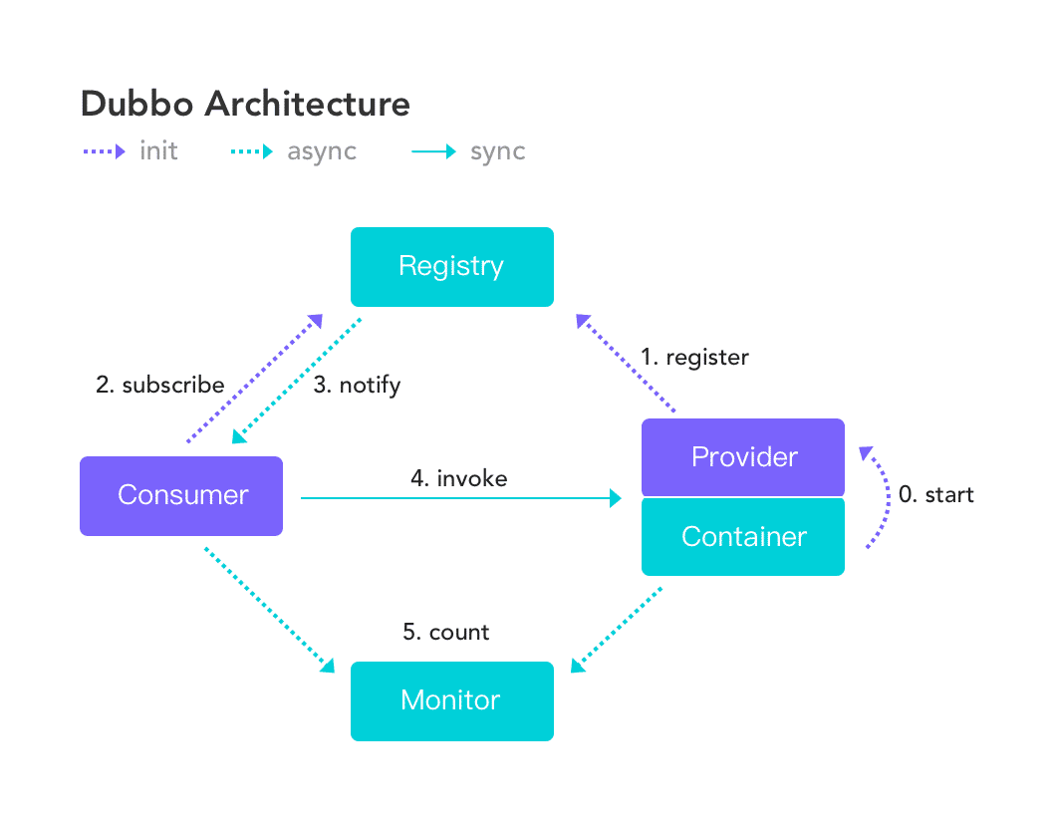
SOA: 发布与发现
Dubbo允许service注册多个Provider；
Monitor监控Provider的访问情况；
Consumer可以根据Dubbo的Monitor服务选择合适的Provider；
对于负载高的Provider，Monitor可以拦截新的请求（熔断）；

Slide 52
Microservice
SOA使用Registry服务将众多的service联系起来；
Dubbo则又从service中细分了Monitor服务；
我们可以更进一步拆分服务，把某些需要执行的特定步骤做成一个单独的服务；

Slide 53
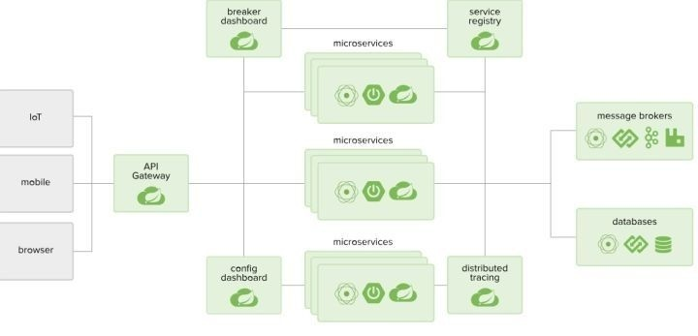
Microservice
Spring Cloud

Slide 54
Spring Cloud Gateway（反向代理）
// Gateway反向代理，将用户请求分发给其他服务，外部表现为RESTful
@RestController
@SpringBootApplication
public class GatewaySampleApplication {
@Value("${remote.home}")
private URI home;
@GetMapping("/test")
public ResponseEntity<?> proxy(ProxyExchange<byte[]> proxy) throws Exception {
return proxy.uri(home.toString() + "/image/png").get();
}
}

Slide 55
Eureka (Registry)
@SpringBootApplication
@EnableEurekaServer
public class Application {
public static void main(String[] args) {
new SpringApplicationBuilder(Application.class)
.web(true)
.run(args);
}
}

Slide 56
Spring Cloud
Feign（服务整合器）：将多个service组合成一个新的RESTful API
CircuitBreaker（熔断器）：对于负载过高的Provider自动拦截新的请求
ConfigServer（分布式配置）：自动将配置文件的改动推送给各个服务
Bus（服务总线）：分布式消息队列
distributed sessions ：分布式session存储
我们可以使用Spring Cloud全家桶快速构建微服务架构的web service。

